Slide 1


T.C
Milli Eğitim Bakanlığı
Rehberlik ve Araştırma Merkezi
OKULLARDA REHBERLİK SERVİSİNİN TANITILMASI
Ganime KAYTAN
Psikolojik Danışman ve Rehber Öğretmen
Eylül 2019
MALATYA

Slide 2


REHBERLİK SERVİSİNİ TANIYALIM

Slide 3
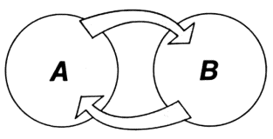
Rehberlik Nedir?
Rehberlik Ne Değildir?
Rehberlik İlkeleri Nelerdir?
Rehberlik Servisinden Hangi Konulara Dair Yardım Alınabilir?

Slide 4
Rehberlik nedir?
Kendinizi anlamanız, problemlerinizi daha rahat bir şekilde çözebilmeniz, gerçekçi kararlar alabilmeniz, kapasitelerinizi kendinize en uygun düzeyde geliştirebilmeniz, çevrenize dengeli ve sağlıklı bir şekilde uyum sağlayabilmeniz, böylece kendinizi gerçekleştirmeniz için uzman kişilerce verilen psikolojik yardımlardır.

Slide 5
Rehberlik Nedir?
Çevresine dengeli ve sağlıklı
bir uyum sağlayabilmesi için
Bireyin kendini anlaması
Ç
B
Rehberlik
Servisi
Kapasitesini kendine en uygun düzeyde geliştirmesi
Problemlerini çözmesi
K
P
G
Gerçekçi kararlar alması
Uzman kişilerce bireye verilen psikolojik yardımlardır.

Slide 7
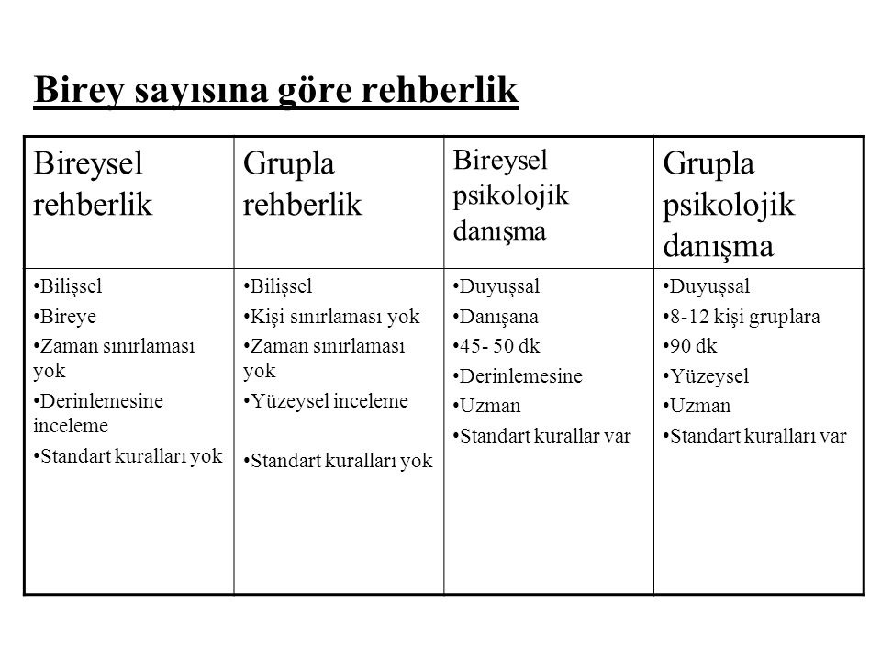

Slide 8
TEMEL İŞLEVLERİNE GÖRE REHBERLİK

Slide 9

1-Uyum sağlayıcı rehberlik
Uyum sorunu olan öğrencileri tanıyarak,psikolojik durumu düzeltmek ve mevcut ortama uyum sağlanmasına yardımcı olmak amacıyla verilen hizmet türüdür.

Slide 10

2-Yöneltici rehberlik
Öğrencinin ilgi ve yeteneklerine uygun olan okul ve meslek seçmesi için yardım etme ve bu yolla bir okul programına ve ya mesleğe yönelmesi için ona bilgi sunma amacıyla verilen hizmet türüdür.

Slide 11

3-Ayarlayıcı rehberlik
Eğitim programlarının öğrencilerin özel ilgi ve yetenekleri göz önünde tutularak oluşturulmasında eğitim planlamacılarına ve program yapımcılarına yol göstermek amacıyla yapılan hizmet türüdür.

Slide 12

4-Geliştirici rehberlik
Öğrencinin içinde bulunduğu gelişim döneminde kendisinden beklenen görevleri etkili bir şekilde yerine getirmesi ve bu yolla olumlu bir uyum geliştirmesi amacıyla verilen hizmet türüdür.

Slide 13

5-Önleyici rehberlik
Bazı olumsuz durumları ortaya çıkmadan ve bu durumların öğrenci üzerinde yaratacağı olumsuz sonuçlar görülmeden önlenmesi amacıyla verilen hizmet türüdür.

Slide 14

6-Tamamlayıcı rehberlik
Okullarda yürütülen eğitim ve öğretim etkinliklerinin yeterli düzeyde verimli olabilmesi ve amaçlarına ulaşılması için eğitimcilere verilen hizmet türüdür.

Slide 15
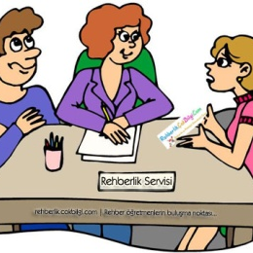
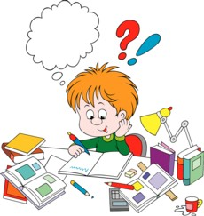

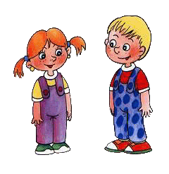
Problem Alanlarına Rehberlik Çeşitleri
Rehberlik Hizmetleri
Eğitsel
Rehberlik
Mesleki
Rehberlik
Kişisel
Rehberlik

Slide 16
Eğitsel Rehberlik
01
Verimli Ders Çalışma Teknikleri
03
Başarı Durumu
02
Ders Çalışma Programı
Öğrenme Sorunları
Sınav
Kaygısı
04
05
06
Motivasyon

Slide 17
Mesleki Rehberlik
01
Liseye Giriş Sınavı
03
Bireyin Kendini
Tanıması
02
Bursluluk
Sınavı
Üniversite Sınavı
04
Meslek Seçimi
05
06
Alan Seçimi

Slide 18







Kişisel Rehberlik
Duygusal Sorunlar
Maddi Sorunlar
Aile İle İlgili Sorunlar
Arkadaş ile İlgili Sorunlar
Sağlık Sorunları
Okul İle İlgili Sorunlar
Sosyal Sorunlar

Slide 19
6-Rehberlik Servislerinde Hangi Hizmetler Verilir?
Psikolojik
Danışma
Yöneltme ve
yerleştirme
Oryantasyon
Bireyi
tanıma
Müşavirlik
Bilgi toplama
ve yayma
İzleme
değerlendirme

Slide 20
REHBERLİK VE PSİKOLOJİK DANIŞMA SERVİSİ PROGRAMI
REHBERLİK VE PSİKOLOJİK DANIŞMA SERVİSİ PROGRAMI
A ) AİLEYE YÖNELİK ÇALIŞMALAR | B ) ÖĞRENCİYE YÖNELİK ÇALIŞMALAR | C ) KURUMA YÖNELİK ÇALIŞMALAR
Bireysel danışmanlık Grup danışmanlığı Veli toplantılarına katılım Seminer, konferans ve panel çalışmaları Aileye yönelik bilgi toplama amacıyla anket çalışmalarının yapılması Velilere yönelik eğitici çalışmalar | Bireysel danışmanlık Grup danışmanlığı ( verimli ders çalışma, arkadaşlık ilişkileri, özgüven, kardeşlik ilişkileri, dikkat çalışmaları vb..) Bireysel öğrenci dosyalarının hazırlanması Çeşitli tanıma tekniklerinin uygulanması, Meslek tanıtımları, Öğrencilerin gelişim dönemleriyle ilgili bilgilendirme Düzenli olarak başarı durumunun izlenmesi Üniversiteye yönelik bilgilendirme çalışmaları Ortaokul öğrencilerine okul tanıtımı | Yapılan tüm çalışmaların kurumun amaç ve beklentileriyle ilişkilendirilip tanıtılması Öğretmenlere yönelik danışmanlık hizmetleri Rehberlik yürütme kurulunun çalışmaları Öğrenci davranış değerlendirme kurulunun çalışmaları Rehberlik servisi ve okul etkinliklerini tanıtıcı bülten çalışmaları Yönetici, öğretmen ve personele yönelik hizmet içi eğitimler OGYE çalışmaları Okul Aile Birliği ile öğrenci ihtiyaçlarının tespiti ve burs duyuruları

Slide 21
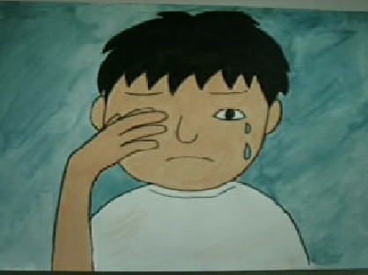
Rehberlik ne değildir?
Rehberlik, bireye tek yönlü olarak
doğrudan doğruya yapılan bir
yardım değildir.
Rehberlikte bireye acıma
duygusuyla yaklaşma, onun
sorunlarını onu adına çözme gibi
bir anlayış yoktur.
Rehberlik, bireyin sadece duygusal
yanı ile ilgilenmez.
Rehberlik hizmetleri ders değildir.
Kendini Gerçekleştirme

Slide 22
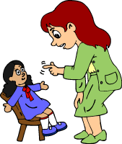

Rehberlik ne değildir?
Rehberlik, bir disiplin görevi
değildir, yargılamaz ve ceza
vermez.
Rehberlik, her sorunu hemen
çözebilecek sihirli bir güce
sahip değildir.
Rehberlik, hizmetleri sadece
sorunlu öğrencilere yapılacak
bir yardım değildir.

Slide 23
Rehberlik Ne Değildir?
c
T
Tek yönlü değildir.
s
Öğrencinin yerine problemleri
çözmek değildir.
Disiplini sağlama yeri
değildir.
ö
Sihirli güce sahip değildir.
s
Sadece, sorunlu öğrenciler
için değildir.
Bireyin yerine karar vermez.
K

Slide 24
Rehberlik İlkeleri
Tüm
Öğrenciler
Gönüllülük
Çift Taraflı
İletişim
Gizlilik
Saygı

Slide 25

Rehberlik İlkeleri

Slide 26

Rehberlik İlkeleri

Slide 27

Rehberlik İlkeleri

Slide 28
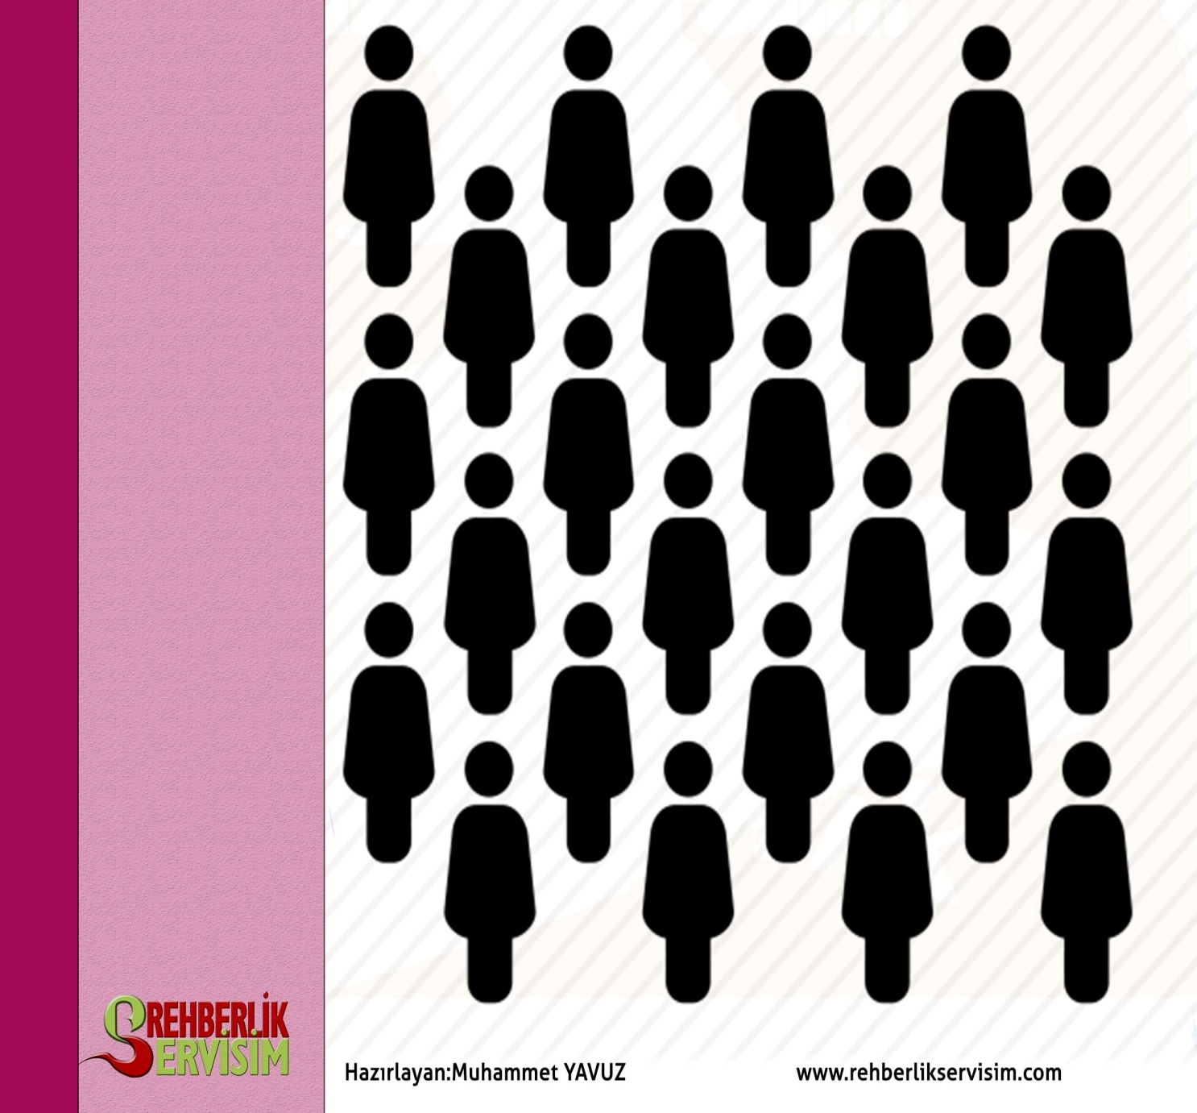
Rehberlik İlkeleri
Tüm
Öğrencilere
Yöneliktir.

Slide 29
Sonuç olarak:
  Kendinizi daha iyi tanır ve anlarsınız.
Problemlerinizi daha sağlıklı bir şekilde çözebilirsiniz.
Kendinizle ve çevrenizle olan uyumunuz artar.
Sahip olduğunuz gizil güçlerinizin farkına varırsınız.
Ve nihai olarak kendinizi gerçekleştirirsiniz.

Slide 30
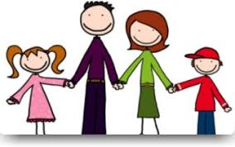
KATILDIĞINIZ İÇİN TEŞEKKÜR EDERİZ.
YEŞİLYURT REHBERLİK ARAŞTIRMA MERKEZİ

